Slide 1


WORKSHOP FOR KONFIGURASJON
{NAME} // {PNAM}
DE02
OSLO, 26. november 2021

Slide 2
Agenda
09.00–09.15 | Velkommen og introduksjon.
09.15–09.20 | Formålet med workshopen for konfigurasjon.
09.20–09.30 | Hvordan workshopen skal gjennomføres, samt mål for dagen.
09.30–11.50 | Workshop: konfigurasjon – informasjonsinnhenting og definisjon av felt i CRM.
11.50–12.00 | Oppsummering og veien videre.

Slide 3
FORMÅLET MED
WORKSHOP FOR KONFIGURASJON

Slide 4

Formål med workshop for konfigurasjon
Det overordnede formålet er å verifisere mock-ups av konfigurasjonen i SuperOffice basert på den nye arbeidsflyten.
Workshop for å validere design samt sørge for at alle detaljer settes sammen, slik at alt er klart for videre implementering av løsningen.
Alt arbeidet dokumenteres, slik at det kan kvalitetssikres og godkjennes etter workshopen og før systemet konfigureres.

Slide 5


Hvorfor er vi her i dag?
Dette kan måles basert på resultatet
som skapes – lagging indicators …
... eller måles basert på atferd som skaper resultatet – leading indicators
Formålet med workshopen i dag er å designe og konfigurere SuperOffice CRM på best mulig måte …
… slik at vi kan sikre at systemet støtter arbeidsflytene dere har definert, samt deres behov for KPI-er og dashbord.

Slide 6
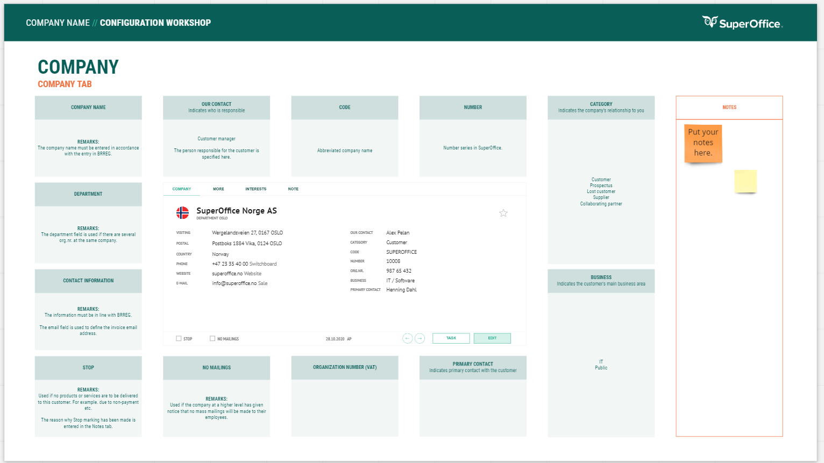
Sammen designer vi den optimale konfigurasjonen

Slide 7
WORKSHOP
SPESIFIKASJON AV KONFIGURASJON

Slide 8
Vår foreslåtte konfigurasjon …
… basert på informasjonen dere har gitt oss
1
Forslaget er basert på informasjonen dere har gitt oss, og vi har også brukt våre erfaringer fra bedrifter i tilsvarende bransje.
LIM INN MOCK-UP AV FORESLÅTT DESIGN
2
Forslaget er ment som et utgangspunkt for diskusjon, og det skal gjøre veien til mål kortere.

Slide 9

WORKSHOP FOR KONFIGURASJON
Notes:
Hva er de viktigste aktivitetene/dokumentene i prosessen?
Er det noen aktiviteter/dokumenter som er overflødige?
Forutser dere noen forsinkelser eller problemer i prosessen? Kan prosessen endres for å løse dette? Hvordan vil det eventuelt påvirke resultatet?
Krever noen av punktene for mange eller for mye ressurser?

Slide 10
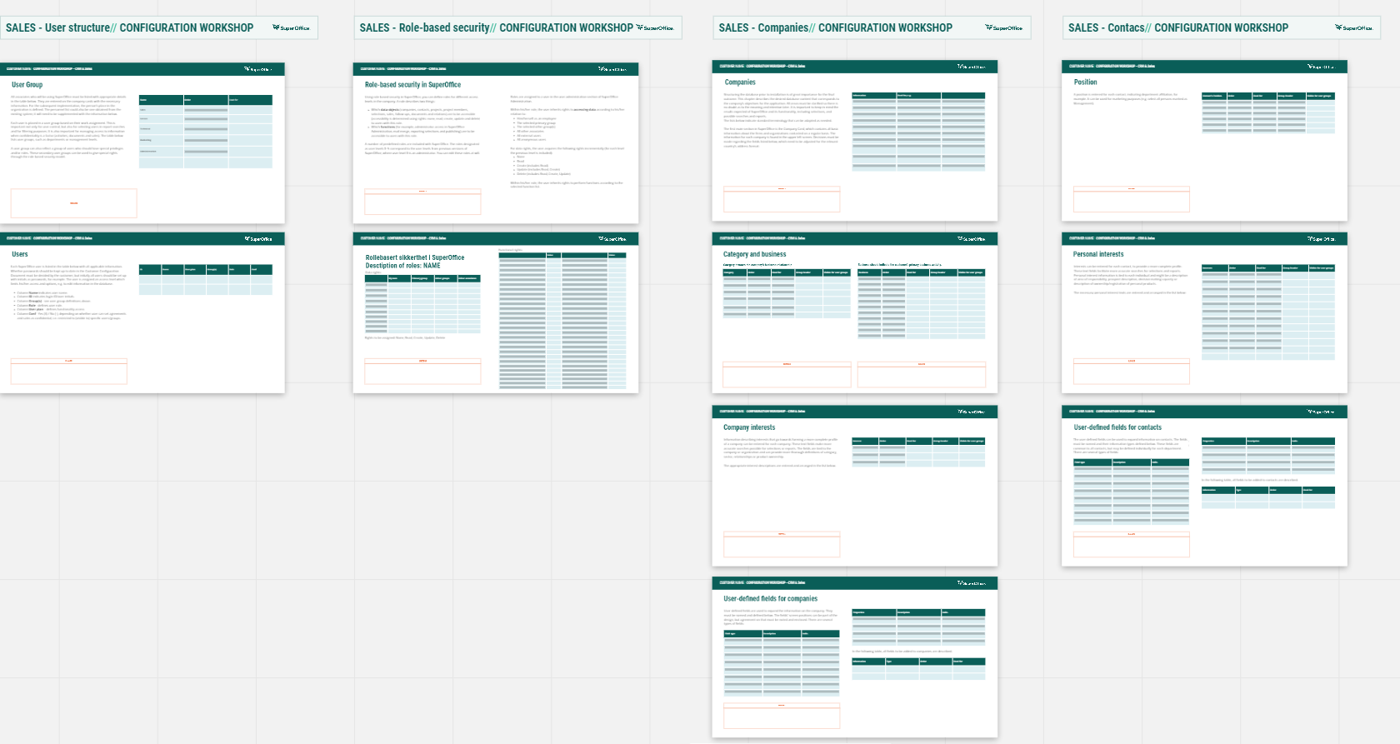

Slide 11
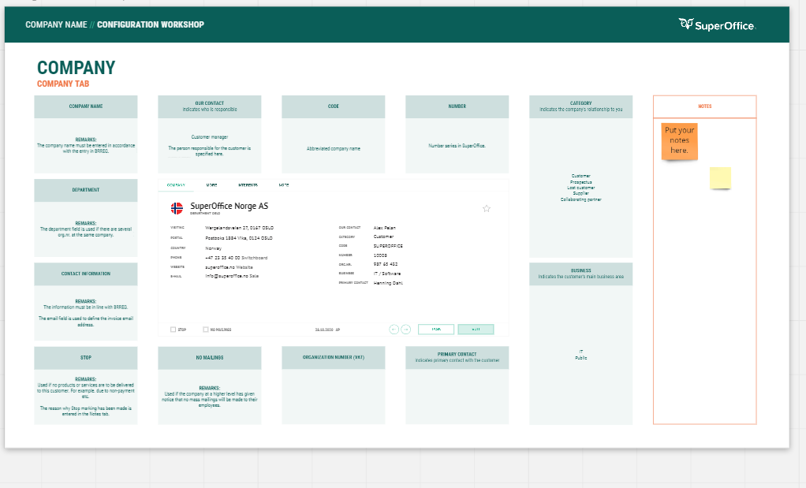

Slide 12
OPPSUMMERING OG
VEIEN VIDERE

Slide 13
Neste steg …
Hva skjer nå?
OPPSTART
DESIGN
IMPLEMENTERING
ONBOARDING
U XX-XX
U XX-XX
U XX-XX
U XX-XX
KONKRETISERING OG MOBILISERING AV PROSJEKTET
CO-CREATIVE-WORKSHOPER FOR SPESIFISERING AV DESIGN
UTVIKLING OG IMPLEMENTERING
ADOPSJON OG OPPLÆRING
ENKEL PRESENTASJON
PROTOTYPEVISNING
WORKSHOP FOR VERDI
Ledergruppe/styringsgruppe
AVDELING
KICK-OFF
Kjerneteam
AVDELING
WORKSHOP FOR ARBEIDSFLYT
Kjerneteam
INTEGRASJONER
SKRIPTING
DATAIMPORT
OG LIGNENDE
WORKSHOP FOR KPI
Kjerneteam
WORKSHOP FOR ONBOARDING
Kjerneteam
WORKSHOP FOR KONFIGURASJON
Kjerneteam
OPPLÆRINGSPROGRAMMER
Brukere
PROTOTYPEVISNING
Kjerneteam
OPPLÆRING AV KURSHOLDEREN
Personer med svart belte
GÅ LIVE
Bistand og støtte den dagen løsningen settes i drift
AVDELING
AVDELING
AVDELING
KJERNETEAM
STYRINGSGRUPPEMØTE (HVER MÅNED)
Notes:
Grunnlaget for denne skal allerede være utarbeidet av salg i tilbudspresentasjonen (NY VERSJON AV DENNE KOMMER).
Vårt ønske er at denne utarbeides av selger og konsulent i en handover for å skape en felles forståelse for prosjektet.
Avdelingsboksene kan brukes til prosesser, avdelinger og så videre, avhengig av hvordan prosjektet ser ut.

Slide 14
+/–
Vi vil gjennomføre en kort evaluering av hva som fungerte bra i dagens økt, og hvordan vi kan oppnå enda bedre resultater neste gang …

Slide 15
Vi gleder oss til videre samarbeid!

